Slide 1
Учебная практика по ПМ.04 «Сопровождение и обслуживание программного обеспечения компьютерных систем»Тема: «REDRAGON Software»

Slide 2

Что такое Redragon Software
Это компьютерное ПО позволяющее настроить ваш девайс начиная от наушников, заканчивая клавиатурой и других компьютерных девайсов

Slide 3
Загрузка и установка
Для того чтобы установить Redragon Software: 1 – Перейти на официальный сайт Redragon 2 – Найти свой компьютерный девайс, перейти 3 – В нижней странице найти “Скачать ПО” 4 – Нажать “установить” 5 – Распаковать и следовать инструкции

Slide 4
Анализ качества ПО
Большое кол-во настроек для ваших наушников
Простой интерфейс
Подходит даже под самые слабые компьютеры
Есть Русский язык
Легок в установке
Нет вирусов

Slide 5
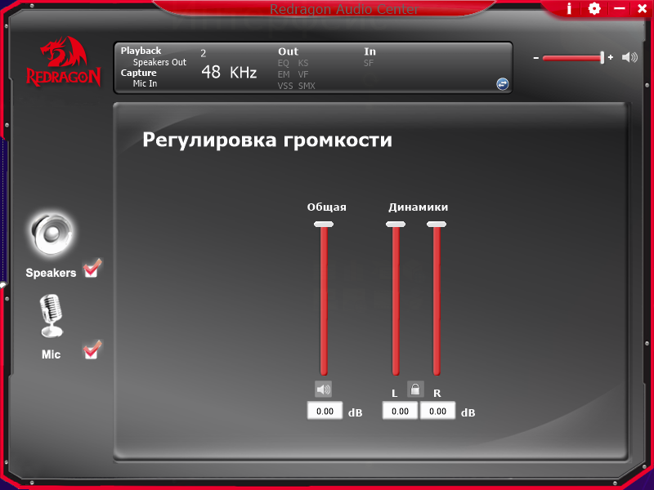
Интерфейс
Интерфейс очень легок и понятен для всех пользователей ПК

Slide 6
Тестирование проекта
Контент в Redragon Software выглядит очень простым и понятным, а так же удобным для пользователя, настроя под себя в любой момент можно вернуть все настройки на заводские, а так же ПО предложит другие варианты настройки уже подготовленные под все случаи

Slide 7
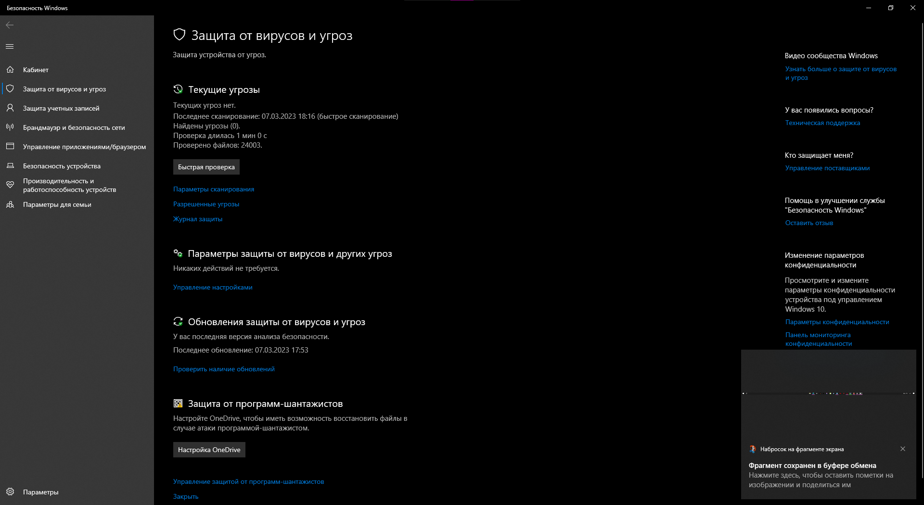
Обнаружение вируса и устранения последствий его влияния
Обнаружить вирус можно с помощью антивирусного ПО. В пример будет приведен встроенный в Windows антивирус

Slide 8
Заключение
В ходе учебной практики по сопровождению и обслуживанию программированию обеспечения компьютерных систем на специальности информационные системы и программирование с использованием программы Redragon Sorftware были получены вважные знания и практические навыки.
В процессе изучения программы я узнал много новых настроек для своих наушников и много новых знаний в сфере программирования.

